Slide 1
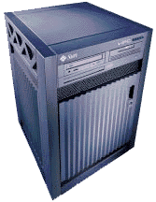
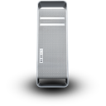
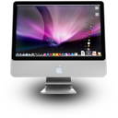


보령제약
BIZSP
개발자PC
E-HR
(172.16.2.19)
DIGEX ERP
(172.16.1.31)
E-Accounting(운영DB)
(172.16.1.78)
xxx.xxx.xxx.xxx
운영환경
개발환경
VAN(베스텍컴)
관리자 PC
사용자 PC
E-Accounting (운영 WAS)
(203.228.180.199)

Slide 2
eHR
인사
조직도
DBLink
@BORYUNGEHR
DIGEX
ERP
법인카드
회계세부계정
거래처
공정거래규약
<전표처리결과>
e-Accounting
VAN수신처리서버
DBLink
@PHARM_DIGEX31
카드사용내역매입정보
<카드거래최종승인정보>
카드사용내역매입정보

